Slide 1
Algebra
11-sinf
Mavzu: Statistik ma’lumotlar va ularning turli ko‘rinishlari

Slide 2
1-misol
Firma ishlab chiqargan mahsulotni biror sifat yoki miqdor belgisiga ko‘ra tahlil qilish talab etiladi. Bu vazifa qanday bajariladi?

Slide 3
Go‘sht mahsuloti solingan konserva idishining o‘rtacha massasini aniqlash uchun har bir konserva idishning massasini o‘lchab, ular yig‘indisini barcha idishlar soniga bo‘lamiz.
Bu matematik nuqtai nazardan to‘g‘ri, ammo iqtisodiyot nuqtai nazardan emas.

Slide 4
Mahsulotlar soni juda katta bo‘lsa, u holda yalpi tekshirishni o‘tkazish maqsadga muvofiq emas. Chunki bunday tekshirish qo‘shimcha ish kuchini, vaqtni va boshqa resurslarni jalb qilishni talab qiladi.
Ayrim hollarda (masalan, tez buziladigan o‘simlik yoki go‘sht mahsulotlari solingan konserva idishining o‘rtacha massasini o‘lchash, elektr uskunaning buzilmasdan xizmat qilish vaqtini aniqlash) bunday tekshirishda mahsulot yaroqsiz holga kelishi tabiiy.

Slide 5
Shunga o‘xshash hollarda mahsulotlar to‘plamidan chekli sondagi mahsulotlar tasodifiy ravishda, tavakkaliga olinadi va ular o‘rganiladi. Bunday usul tanlanma kuzatish deb nomlanadi.
Deylik, barcha konservalardan 200 tasi olindi, shu 200 ta konservaning massalaridan tashkil topgan $\left(x_{1}, x_{2}, …, x_{200}\right)$ qator aniqlanadi va uning o‘rta qiymati hisoblanadi:
$$\overline{x}=\frac{x_{1}+x_{2}+ … +x_{200}}{200}$$
Shu o‘rta qiymat barcha konservalarning o‘rta qiymatiga taqriban teng.

Slide 6
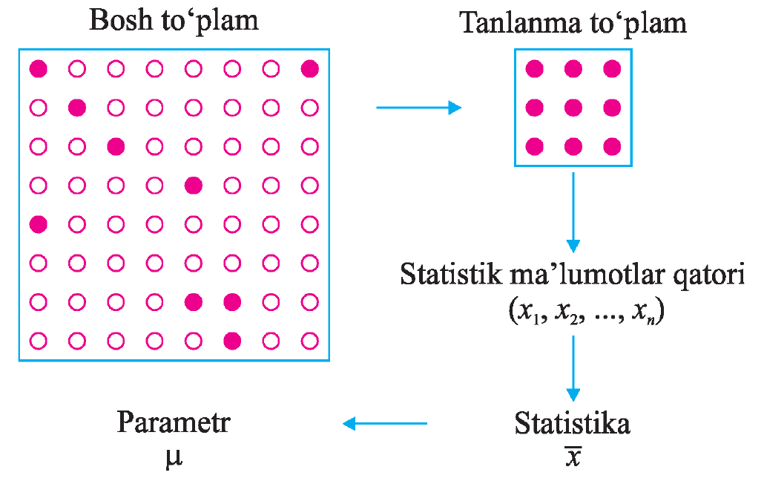
O‘rganilishi kerak bo‘lgan barcha obyektlar
to‘plami bosh to‘plam deyiladi.
To‘plamdan ajratib olingan obyektlar
to‘plami tanlanma to‘plam (ba’zan tanlanma) deb ataladi.

Slide 7
Shu to‘plamlarning har bir elementini
xarakterlovchi sifat yoki miqdor ko‘rsatkichlari majmuasi statistik ma’lumotlar deyiladi.

Slide 8
Bosh to‘plamning barcha elementini
xarakterlovchi sifat yoki miqdor belgisi parameter deyiladi.

Slide 9
Yuqoridagi misolda har bir konserva
idishining o‘rtacha massasini $μ$ deb belgilasak, u holda$μ−$parametrga, tanlanmadagi har bir konserva idishining $\overline{x}$o‘rtacha massasi statistikaga misol bo‘lishi mumkin.

Slide 10
Tanlanma hajmi yoki bosh to‘plam hajmi deb, shu to‘plamlardagi obyektlar soniga aytiladi.
Masalan, 1-misolda 10000 ta konserva sifatini tekshirish uchun 200 ta konserva tanlab olingan bo‘lsa, bosh to‘plam hajmi $N=10000$ va tanlanmaning hajmi $n=200$ ga teng bo‘ladi.

Slide 11
Tanlanmaning har bir elementi varianta, tartiblangan tanlanma variatsion qator deb ataladi.
Bosh to‘plamdan tanlanma to‘plam olingan va unda $x_{1}$ qiymat $n_{1}$ marta, $x_{2}$ qiymat $n_{2}$ marta, … , $x_{k}$ qiymat $n_{k}$ marta kuzatilgan bo‘lsin.

Slide 12
$n_{i}$ kattalik $x_{i}$ variantaning chastotasi,
$\frac{n_{i}}{n}$ kattalik esa nisbiy chastotasi deb ataladi. Tanlanmaning hajmi quyidagiga teng:
$$n=n_{1}+n_{2}+ …+ n_{k}$$

Slide 13
Statistik ma’lumotlarga quyidagicha dastlabki ishlov berilishi mumkin:
1. Variatsion qator tuziladi;
2. Ma’lumotlar chastotalar bo‘yicha
jadval ko‘rinishida yoziladi;
3. Chastotalar poligoni chiziladi;
4. Gistogramma chiziladi.

Slide 14
2-misol
Iqtisodchi firma ishchilarining malaka toifalarini o‘rganish uchun 20 nafarining hujjatlari asosida quyidagi statistik ma’lumotlar qatorini hosil qildi:
$$4;4;3;2;5;2;3;5;4;3;3;2;5;4;5;4;5;4;6;3;4;5$$

Slide 15
Bu ma’lumotlarni o‘sish tartibida yozib,
variatsion qatorni hosil qildi:
$$2;2;2;3;3;3;3;3;4;4;4;4;4;4;5;5;5;5;5;6$$
Variatsion qatorda:
$x_{1}=2$; $x_{2}=3$; $x_{3}=4$; $x_{4}=5;x_{5}=1$
variantalar

Slide 16
$$2;2;2;3;3;3;3;3;4;4;4;4;4;4;5;5;5;5;5;6$$
$x_{1}$ variantaning chastotasi $3$ ga teng;
$x_{2}$ variantaning chastotasi $5$ ga teng;
$x_{3}$ variantaning chastotasi $6$ ga teng;
$x_{4}$ variantaning chastotasi $5$ ga teng;
$x_{5}$ variantaning chastotasi $1$ ga teng;

Slide 17
$x_{1}$ variantaning nisbiy chastotasi: $\frac{3}{20}=15 \%$
$x_{2}$ variantaning nisbiy chastotasi: $\frac{5}{20}=25 \%$
$x_{3}$ variantaning nisbiy chastotasi: $\frac{6}{20}=30 \%$
$x_{4}$ variantaning nisbiy chastotasi: $\frac{5}{20}=25 \%$
$x_{5}$ variantaning nisbiy chastotasi: $\frac{1}{20}=5 \%$

Slide 18
Chastotalar bo‘yicha jadval tuziladi:
Malaka toifasi $x_{i}$ | 2 | 3 | 4 | 5 | 6
Ishchilar soni $p_{i}$ | 3 | 5 | 6 | 5 | 1

Slide 19
Chastotalar poligoni deb
$$\left(x_{1};n_{1}\right),\left(x_{2};n_{2}\right),\left(x_{3};n_{3}\right),…, \left(x_{n};ω_{n}\right)$$
nuqtalarni tutashtiruvchi siniq chiziqqa aytiladi.
Nisbiy chastotalar poligoni deb
$$\left(x_{1};ω_{1}\right),\left(x_{2};ω_{2}\right),\left(x_{3};ω_{3}\right),…, \left(x_{k};ω_{k}\right)$$
nuqtalarni tutashtiruvchi siniq chiziqqa aytiladi.
Nisbiy chastotalar:
$$ω_{1}=\frac{n_{1}}{n},ω_{2}=\frac{n_{2}}{n},ω_{3}=\frac{n_{3}}{n}, …,ω_{k}=\frac{n_{k}}{n}$$

Slide 20
Chastotlar poligoni
Dekart koordinatalar sistemasida $\left(2;3\right),\left(3;5\right),$
$\left(4;6\right), \left(5;5\right), \left(6;1\right)$ nuqtalarni siniq chiziq bilan tutashtirilib, chastotalar poligoni yasaladi.
$$y$$
$$6$$
$$5$$
$$4$$
$$3$$
$$2$$
$$1$$
$$x$$
$$0$$
$$1$$
$$2$$
$$3$$
$$4$$
$$5$$
$$6$$
$$7$$

Slide 21
Abssissa o‘qida
asoslari $\left[2;3\right], \left[3;4\right],$
$\left[4;5\right], \left[5;6\right], \left[6;7\right]$ kesmalar hamda balandliklari, mos ravishda, $3;5;6;5;1$ chastotalarga teng bo‘lgan to‘g‘ri to‘rtburchaklar yasaladi.
Gistogramma
$$y$$
$$6$$
$$5$$
$$4$$
$$3$$
$$2$$
$$1$$
$$x$$
$$0$$
$$1$$
$$2$$
$$3$$
$$4$$
$$5$$
$$6$$
$$7$$

Slide 22
Bunday shakl gistogramma deb nomlanadi.
Gistogramma
$$y$$
$$6$$
$$5$$
Agar ma’lumotlar qatori katta bo‘lib, unda takrorlanadigan qiymatlar kam uchrasa, chastotalar jadvalini tuzishda noqulayliklarga duch kelamiz.
$$4$$
$$3$$
$$2$$
$$1$$
$$x$$
$$0$$
$$1$$
$$2$$
$$3$$
$$4$$
$$5$$
$$6$$
$$7$$

Slide 23
Gistogramma
$$y$$
Bunday hollarda ma’lumotlarni tahlil qilish uchun ularni o‘z ichiga olgan bir nechta bir xil uzunlikdagi oraliqlar qaraladi.
$$6$$
$$5$$
$$4$$
$$3$$
$$2$$
$$1$$
$$x$$
$$0$$
$$1$$
$$2$$
$$3$$
$$4$$
$$5$$
$$6$$
$$7$$

Slide 24
Gistogramma
Har bir oraliqqa tegishli variantalar soni (uni ham chastota deb nomlaymiz) hisoblanadi va tegishli jadval tuziladi.
$$y$$
$$6$$
$$5$$
$$4$$
$$3$$
$$2$$
$$1$$
$$x$$
$$0$$
$$1$$
$$2$$
$$3$$
$$4$$
$$5$$
$$6$$
$$7$$

Slide 25
Mustaqil bajarish uchun topshiriqlar
43-sahifa
23
24
25

